Slide 1

Microsoft Solutions Framework
Модель процессов MSF

Slide 2
Литература
Майкл С. В. Тернер. Основы Microsoft Solution Framework, СПб.:Питер, 2008 – 336с.
Резник С., Бьерк А. Scrum c Team Foundation Server 2010. Профессиональный подход. М.: ЭКОМ, 2012. – 416 с.
MSF для гибкой разработки программного обеспечения версии 5.0
MSF for Agile Software Development 6.0
Agile-манифест разработки программного обеспечения
Agile Guide

Slide 3
Microsoft Solutions Framework (MSF)
Методология разработки программного обеспечения от Microsoft.
MSF описывает управление людьми и рабочими процессами в процессе разработки решения.
MSF состоит из двух моделей и трех дисциплин.
модели:
модель проектной группы
модель процессов
дисциплины:
дисциплина управление проектами
дисциплина управление рисками
дисциплина управление подготовкой

Slide 4
Модель проектной группы MSF
Описывает подход Майкрософт к организации работающего над проектом персонала и его деятельности в целях максимизации успешности проекта.
Определяет ролевые кластеры, их области компетенции и зоны ответственности, а также рекомендации членам проектной группы, позволяющие им успешно осуществить свою миссию по воплощению проекта в жизнь.
Включает в себя ряд основных принципов, которые имеют отношение к успешной работе команды:
Распределение ответственности при фиксации отчетности
Наделение членов команды полномочиями

Slide 5
Модель проектной группы
Управление проектом Выработка архитектуры решения Контроль производственного процесса Административные службы
Бизнес-приоритеты Маркетинг Представление интересов заказчика Планирование продукта
Управление программой
Технологическое консультирование Проектирование и осуществление реализации Разработка приложений Разработка инфраструктуры
Управление продуктом
Разработка
Удовлетворение потребителя
Тестирование
Обучение Эргономика Графический дизайн Интернационализация Обеспечение технической поддержки Общедоступность (обеспечение возможности работы для пользователей с ограниченными физическими возможностями)
Планирование тестов Разработка тестов Отчетность по тестам
Управление выпуском
Инфраструктура Сопровождение Бизнес-процессы Управление выпуском готового продукта

Slide 6
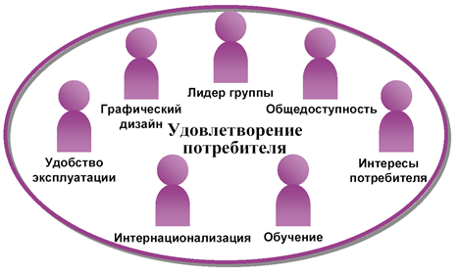
Функциональные группы
Функциональные группы – это подкоманды, существующие внутри ролевых кластеров.
формируются, когда стоящие перед ролевым кластером задачи столь масштабны, что требуют выделения специальных ресурсов

Slide 7
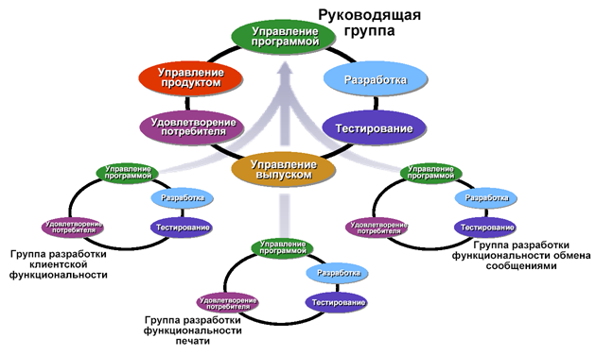
Группы направлений
Группы направлений – это многопрофильные подкоманды, организуемые для создания определенной составляющей решения.
компонуются из ролей модели проектной группы.

Slide 8
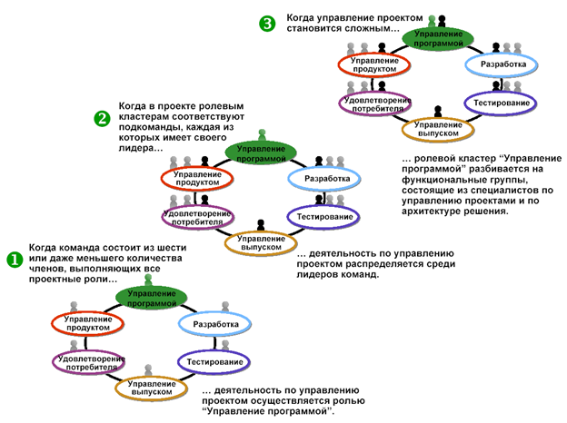
Масштабирование функций управления проектом

Slide 9
Модель процессов MSF
Модель процессов (process model) представляет общую методологию разработки и внедрения IT‑решений.
Особенности модели:
может быть применена при разработке широкого круга IT‑проектов
модель сочетает в себе свойства двух стандартных производственных моделей: каскадной (waterfall) и спиральной (spiral)
процесс ориентирован на “вехи” (milestones) – ключевые точки проекта, характеризующие достижение в его рамках какого-либо существенного (промежуточного либо конечного) результата
модель процессов MSF учитывает постоянные изменения проектных требований

Slide 10
Базовые принципы MSF
Единое видение проекта
для этой цели специальная фаза (“Выработка концепции”), которая заканчивается вехой
Проявляйте гибкость – будьте готовы к переменам
принцип непрерывной изменяемости условий проекта при неизменной эффективности управленческой деятельности
Концентрируйтесь на бизнес-приоритетах
модель процессов включает в свой жизненный цикл не только разработку продукта, но и его внедрение
Поощряйте свободное общение
модель процессов предлагает проведение анализа хода работы над проектом в определенных точках

Slide 11
Ключевые термины модели процессов MSF
“заказчик" (customer) и “потребитель” (пользователь, user) продукта
заинтересованные стороны (stakeholders)
“решение” (solution)
базовая версия (baseline)
рамки (scope)
рамки решения
рамки проекта
Notes:
MVP – минимальный полезный продукт

Slide 12
Что есть решение?
“Решение” (solution) - скоординированная поставка набора элементов (таких как программно-технические средства, документация, обучение и сопровождение), необходимых для удовлетворения некоторой бизнес‑потребности конкретного заказчика
Решение может включать в себя один или несколько программных продуктов, тем не менее, нужно четко разграничивать продукты и решения

Slide 13
Продукты и решения
Продукты
Разрабатываются для нужд массового рынка.
Поставляются в качестве дистрибутивных пакетов или загружаемых файлов.
Решения MSF
Разрабатываются или привязываются к нуждам определенного заказчика.
Поставляются путем внедрения проекта.

Slide 14
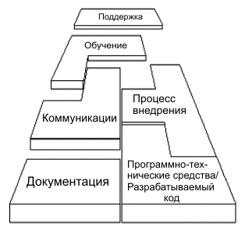
Элементы успешного решения

Slide 15
Рамки проекта и рамки решения
Рамки решения (solution scope) определяют функциональность решения и его возможности (включая те, что не относятся к программному обеспечению).
Рамки проекта (project scope) определяют объем работ, который должен быть выполнен проектной группой для поставки заказчику каждого из элементов, определенного рамками решения.

Slide 16
Ключевые концепции модели процессов MSF
Создание базовых версий
версия (baseline) – это известное и зафиксированное состояние чего-либо, используемое для последующего сравнения
Управление компромиссами

Slide 17
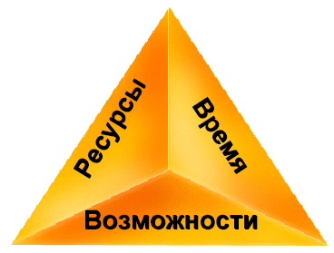
Треугольник компромиссов
Ограничения
Стоимость
Время
Функции
После достижения равновесия в этом треугольнике изменение на любой из его сторон для поддержания баланса требует модификаций на другой (двух других) сторонах и/или на изначально измененной стороне.
Пример. Если фиксирован бюджет – варьируйте функции

Slide 18
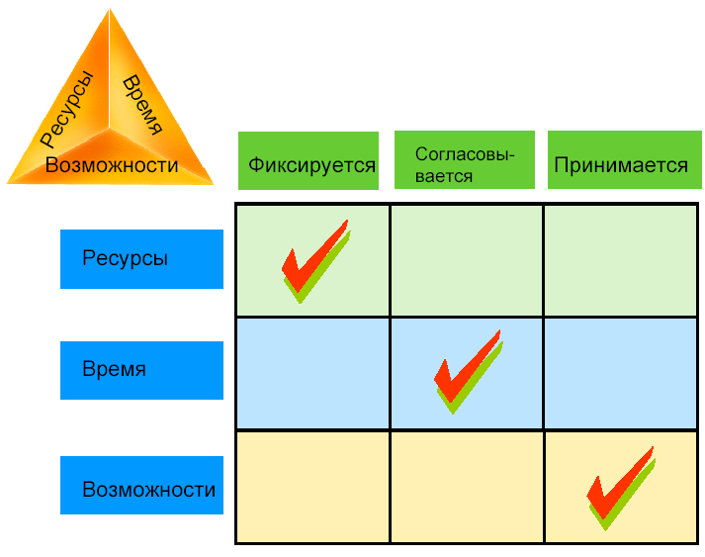
Матрица компромиссов проекта

Slide 19
Характеристики модели процессов MSF
Подход, основанный на фазах и вехах.
Итеративный подход.
Интегрированный подход к созданию и внедрению решений.

Slide 20
Подход, основанный на вехах
Вехи - опорные точки для планирования и мониторинга хода проекта:
главные (major) - точки перехода от одной фазы к другой
промежуточные (interim) - показывают достижение в ходе проекта определенного прогресса и расчленяют большие сегменты работы на меньшие, обозримые участки
Вехи - точки синхронизации
Вехи - ориентиры производственной ответственности

Slide 21
Ведущие роли различных фаз
Веха | Ведущие ролевые кластеры
Концепция утверждена | Управление продуктом
Планы проекта утверждены | Управление программой
Разработка завершена | Разработка, Удовлетворение потребителя
Готовность решения утверждена | Тестирование, Управление выпуском
Внедрение завершено | Управление выпуском

Slide 22
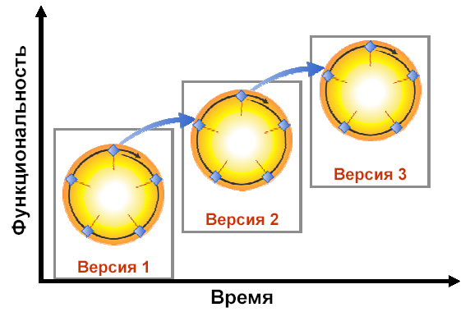
Итеративный подход

Slide 23
Характеристики итеративного подхода
Выпуск версий
Создание “живой” документации
Ранние базовые версии, отложенные итоговые версии
Ежедневные билды
Управление конфигурациями проекта

Slide 24
Рекомендации для выпуска версий решения
Создавая планы, предусматривайте версионирование.
Прежде всего, поставляйте базовую функциональность.
Выбирайте приоритеты, учитывая риски.
Осуществляйте частые итерации разработки.
Формализуйте процедуры контроля изменений в проекте
Не создавайте новых версий, если они не увеличивают ценность решения.

Slide 25
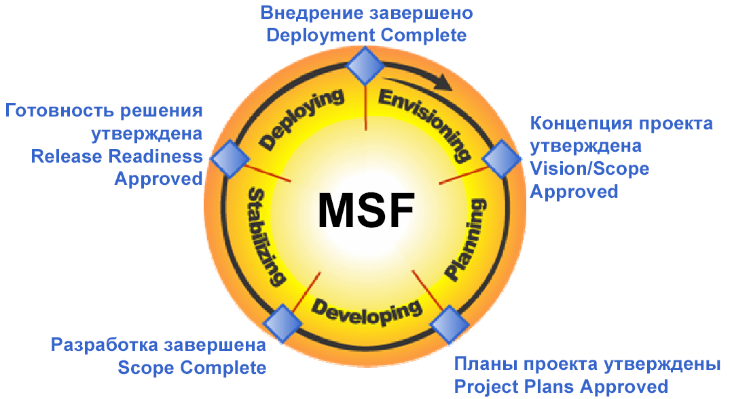
Интегрированный подход к созданию и внедрению решений
Фазы и вехи модели процессов MSF

Slide 26
Фаза выработки концепции (envisioning )
Концепция должна включать содержательное описание целей продукта и предполагаемый результат.
Концепция должна описывать решаемую проблему и перспективу ее решения.
включает описание задачи,
ее возможности,
решения и преимущества
Концепция должна пробуждать интерес клиентов и членов команды

Slide 27
Фаза выработки концепции (envisioning )
Создание и сплочение проектной группы на основе выработки единого видения.
Основными задачами фазы являются:
Создание ядра проектной группы
Подготовка документа общего описания и рамок проекта (vision/scope document).
Проектная группа готовит документ оценки рисков и представляет главные риски проекта вместе с общим описанием и рамками проекта
Производится выявление и анализ бизнес‑требований.

Slide 28
Вехи фазы выработки концепции и результаты
главная веха:
Веха “Концепция утверждена”
рекомендуемые промежуточные вехи:
Ядро проектной группы сформировано
Черновой вариант концепции проекта составлен
Результаты:
Общее описание и рамки проекта (vision/scope document).
Документ оценки рисков (risk assessment document).

Slide 29
Фаза планирования (planning)
Основная работа по составлению планов проекта:
подготовка проектной группой функциональной спецификации,
разработка дизайнов,
подготовка рабочих планов,
оценка проектных затрат и сроков разработки различных составляющих проекта

Slide 30
Вехи фазы планирования и результаты
главная веха:
Веха “Планы проекта утверждены”
рекомендуемые промежуточные вехи:
Верификация технологий
Базовая версия функциональной спецификации создана
Базовая версия сводного плана проекта создана
Базовая версия сводного календарного графика проекта создана
Среды разработки и тестирования развернуты
Результаты:
Функциональная спецификация.
План управления рисками.
Сводный план и сводный календарный график проекта

Slide 31
Фаза разработки (developing)
Задачи:
создание компонент решения (включая как документацию, так и программный код).
разработка инфраструктуры.

Slide 32
Вехи фазы разработки и результаты
главная веха:
Веха “Разработка завершена”
рекомендуемые промежуточные вехи:
Концепция подтверждена
Билд n завершен, билд n+1 завершен...
Результаты:
Исходный и исполнимый код приложений.
Скрипты установки и конфигурирования.
Окончательная функциональная спецификация.
Материалы поддержки решения.
Спецификации и сценарии тестов.

Slide 33
Фаза стабилизации (stabilizing)
Производятся работы:
тестирование разработанного решения
устранение ошибок
подготовка решения к выпуску

Slide 34
Вехи фазы стабилизации
главная веха:
Веха “Готовность решения утверждена”
рекомендуемые промежуточные вехи:
Точка конвергенции
Точка достижения нуля
Версии-кандидаты
Контрольное тестирование завершено
Тестирование приемлемости для потребителей завершено
Пилотное внедрение завершено

Slide 35
Результаты фазы стабилизации
Окончательный продукт (golden release).
Документация выпуска (release notes).
Материалы поддержки решения.
Результаты и инструментарий тестирования.
Исходный и исполнимый код приложений.
Проектная документация.
Анализ пройденной фазы (milestone review).

Slide 36
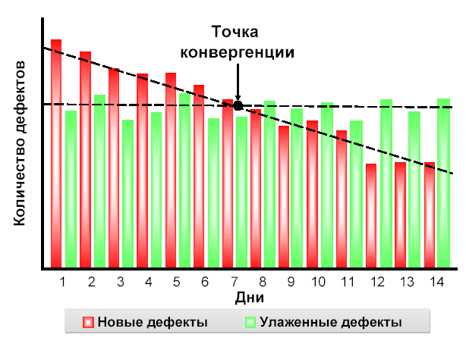
Точка конвергенции

Slide 37
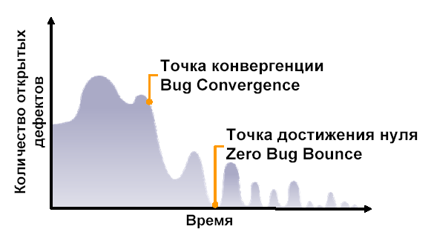
Точка достижения нуля

Slide 38
Фаза внедрения
Работы:
внедрение технологии и компонент решения,
стабилизация внедренного решения,
передача работы персоналу поддержки и сопровождения
получение со стороны заказчика окончательного одобрения результатов проекта.
могут продолжаться меры по стабилизации решения
По завершению внедрения:
анализ выполненной работы и удовлетворенности заказчика.

Slide 39
Вехи фазы внедрения
главная веха:
Веха “Внедрение завершено”
рекомендуемые промежуточные вехи:
Ключевые компоненты развернуты
Внедрение на местах завершено
Внедренное решение стабилизировано

Slide 40
Результаты фазы внедрения
Информационные системы эксплуатации и поддержки.
Процедуры и процессы.
Базы знаний, отчеты, журналы протоколов (logbooks).
Версии проектных документов, массивы данных (load sets) и программный код, разработанные во время проекта.
Отчет о завершении проекта (project close-out report).
Окончательные версии всех проектных документов.
Показатели удовлетворенности заказчика и потребителей.
Описание последующих шагов.

Slide 41
Рекомендуемые методики модели процессов MSF
Стимулируйте изобретательность расширяя функциональность и ограничивая ресурсы
Фиксируйте календарный график
Календарное планирование на неопределенное будущее
Используйте параллельно работающие компактные команды
Разбивайте большие проекты на осуществимые части
Извлекайте уроки из пройденных вех
Используйте прототипирование
Используйте частые билды и быстрые тесты
Частые итерации разработки и внедрения
Избегайте расползания рамок проекта
Оценка снизу вверх
Интегрирование представленных проектной группой оценок

Slide 42
MSF 4.0
Версия MSF 4.0 была представлена в 2005 году.
Произошло разделение методологии на два направления:
MSF for Agile Software Development - ориентируется на небольшие команды (5-6 человек), предполагает, что информация о разрабатываемом продукте не просто выясняется в процессе разработки, а может и будет изменяться по ходу.
MSF for CMMI Process Improvement - строгий, документированный процесс, рассчитанный на большие команды и длительный процесс разработки, что предполагает больше верификации, больше планирования, процедуры утверждения, отслеживание потраченных ресурсов и т.д.

Slide 43
Основные положения MSF for Agile Software Development
Первая рабочая версия системы должна быть создана как можно раньше, а сам продукт фактически проявляется из прототипов путем повторения итераций в цикле разработки.
Методология MSF содержит ряд элементов, в частности:
рекомендованные процессы создания IT-проектов;
структуру итераций;
роли членов команды;
шаблоны документов (Excel, Word);
шаблоны Microsoft Project;
отчеты;
портал проекта (шаблон сайта SharePoint).
MSF for Agile Software Development ориентирован на использование итеративной и эволюционной модели процесса разработки

Slide 44
Модель проектной группы MSF for Agile Software Development
Основные принципы построения команды
Концентрация на нуждах заказчика
Нацеленность на конечный результат
Установка на отсутствие дефектов
Проектная группа - команда равных
Стремление к самосовершенствованию

Slide 45
MSF 5.0 для гибкой разработки ПО
Scrum. Scrum — платформа для управления разработкой сложных продуктов и систем, характеризующаяся гибкими принципами и характеристиками.
Рекомендации по проектированию. Эти рекомендации помогают увеличить скорость, с которой команда предоставляет желаемые результаты клиентам.
Артефакты. Каждый артефакт служит для реализации определенной функции и предоставляет возможности для уточнения процессов с течением временем.
Роли. В процессе Scrum определены три роли.
Scrum Master – мастер, координатор,
Product Owner – владелец продукта
Team – команда
Собрания. Проводится ряд собраний. Каждое собрание имеет конкретную цель, проводится с определенной периодичностью и ограничено по времени.

Slide 46
Проблемы, которые решаются запуском Scrum–команд
Проекты делаются долго, некоторые проекты даже не начинаются.
Медленная работа подразделения и низкая вовлеченность сотрудников в процесс.
Долгое и неэффективное взаимодействие между подразделениями.
Процессы идут активно, только если участвуют руководители.

Slide 47
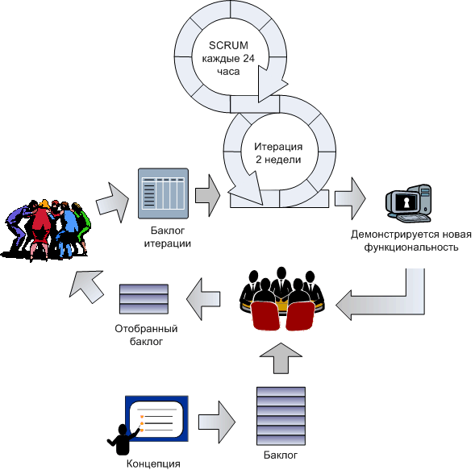
Scrum

Slide 48
Спринт (Sprint)
Sprint – итерация (цикл выпуска продукта):
имеет фиксированную длительность, обычно от двух до восьми недель, в течение которых выполняются все действия по разработке
результат – готовый продукт (build), который можно потенциально передавать заказчику
Каждый спринт – маленький "водопад":
в течение спринта делаются все работы по сбору требований, дизайну, кодированию и тестированию продукта.
Рамки спринта должен быть фиксированными.
Каждый спринт начинается с собрания по его планированию и заканчивается собранием, где поводятся итоги спринта.

Slide 49
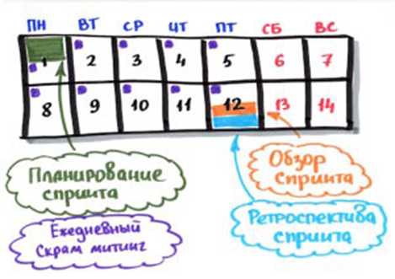
Спринт (Sprint)
Структура спринта

Slide 50
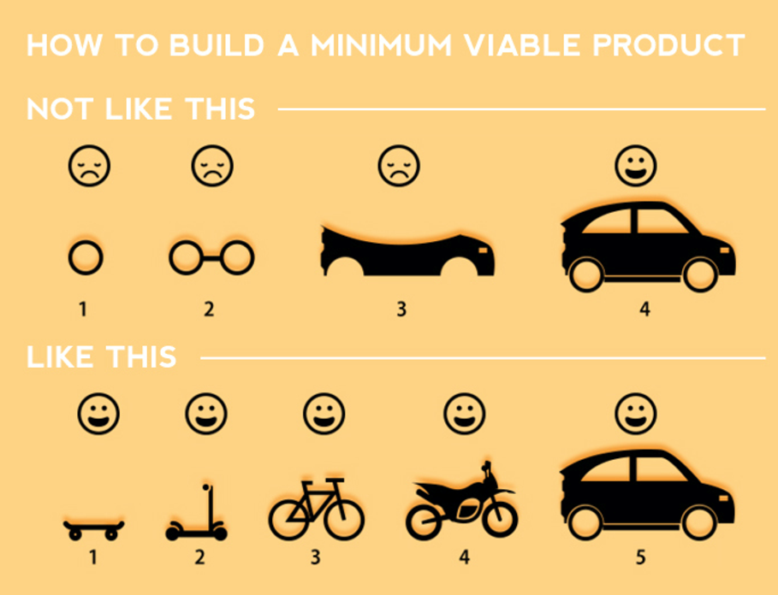
Agile-подход к разработке продукта
После каждого спринта продукт должен быть:
работоспособным
полезным для пользователя
более совершенным, чем до спринта
минимально работоспособный продукт
С каждым спринтом продукт становится полезнее
Notes:
Результатом первых недель работы должен стать продукт, готовый к выходу на рынок. Такой продукт называют минимально работоспособным (Minimum Viable Product)

Slide 51
Рекомендации по проектированию
Непрерывное построение и развертывание
Если команда чаще возвращает код в систему управления версиями и выполняет построения, обычно это приводит к увеличению скорости работы команды.
Раннее и частое тестирование
Команда должна выполнять раннее тестирование, а также часто тестировать код по мере его построения.
Моделирование приложения
Модели можно использовать для анализа и рефакторинга существующего кода, эффективного изучения требований клиентов, определения и описания структуры программного обеспечения и получения сведений, необходимых при разработке приемочных тестов и тестов компонентов.

Slide 52
Артефакты
Для упрощения процессов, реализуемых координаторами Scrum, и повышения эффективности работы команды.
рабочие элементы – для отслеживания данных, анализа хода выполнения и принятия решений
отчеты, основанные на базе данных – для отслеживания рабочих элементов или данных служб аналитики SQL Server
книги – для ведения учета невыполненной работы по продукту, планирования итераций или спринтов и назначения приоритетов ошибок
панели мониторинга – для отображения важной информации и обеспечения прозрачности и актуальности показателей

Slide 53
Роли
Scrum Master - координатор команды
отвечает за создание эффективной команды и организацию ее работы в соответствии со спецификой Scrum-процессов
Product Owner – владелец продукта (“голос клиента”)
отвечает за разработку продукта, определяет какие функции реализуются в продукте
ставит задачи команде, но он не вправе ставить задачи конкретному члену проектной команды в течение спринта
Team – команда
берет на себя обязательства по выполнению объема работ на спринт перед Product Owner.
работа команды оценивается как работа единой группы. В Scrum вклад отдельных членов проектной команды не оценивается, так как это разваливает самоорганизацию команды
Notes:
Скрам выделяет отдельную роль, которая управляет ценностью — Product Owner, или владелец продукта. Именно он определяет, какую ценность мы создадим в текущем спринте, а какую отложим на следующий.
Таким образом владелец продукта отвечает за максимизацию ценности для заказчика. “Что мы можем сделать в следующем спринте, чтобы это было максимально ценно/полезно?” Над этим вопросом владелец продукта должен думать каждый день, готовясь к следующему спринту

Slide 54
Собрания
При использовании командой платформы Scrum проводится серия собраний, каждое с определенной целью и частотой
Собрание | Предназначение | Длительность | Частота
Собрание по планированию спринта | Определение необходимых работ для ближайшего спринта. | Два часа на неделю спринта, до четырех часов | Один раз для каждого спринта
Ежедневное Scrum-собрание | Позволяет участникам команды принимать, разделять и обмениваться рисками. | Пятнадцать минут | ежедневно
Краткое собрание по проверке результатов | Демонстрация клиенту и другим заинтересованным лицам выполненной командой работы в спринте и ознакомление с отзывами о ней. | Два часа на неделю спринта, до четырех часов | Один раз для каждого спринта
Ретроспективное собрание | Определение и внедрение идей для усовершенствования процесса. | Три часа | Один раз для каждого спринта

Slide 55
Стивен Деннинг Эпоха Agile. Как умные компании меняются и достигают результатов. — «Манн, Иванов и Фербер (МИФ)», 2018
Аарон Бьйорк, менеджер группы проектов в подразделении разработки Microsoft:
история об Agile-трансформации Microsoft
Ключевые аспекты, необходимые для внедрения Agile в глобальном масштабе
На следующих трех слайдах

Slide 56
Ключевые аспекты, необходимые для внедрения Agile в глобальном масштабе
Найти баланс между согласованностью и автономностью
Обеспечить согласованность наверху и автономность внизу
Освоить роль Agile-менеджера
Команда должна понимать, почему следует практикам и несет ответственность за созданную ценность
Управлять отношениями на уровне команды
Внутренние отношения регулируются самими командами настолько, насколько это возможно, но каждая знает, чем занимаются остальные
Обеспечить постоянную интеграцию
нельзя работать автономно в течение трех недель в надежде объединить результаты позже — необходимо ежедневное сотрудничество
Notes:
Руководство устанавливает правила – разъяснение ролей̆ команд, ритма, терминология и допустимое количество ошибок и недочетов. Команда автономна в вопросах планирования и выполнения своей̆ работы и может применять разный̆ подход в общих рамках, она сама выбирает конкретные практики разработки, например, самостоятельно решает, применять ли парное программирование
Если ежедневно возникают проблемы – не прячьте голову в песок — сделайте что-нибудь! Именно здесь возникает автономность. «Ты контролируешь ситуацию! Ты отвечаешь за все!».
Команды в одной̆ упряжке и вместе трудятся над качеством продукта в целом. Если работа одной̆ команды зависит от другой̆, она не будет ждать следующего совещания, чтобы заявить об этом, — программные менеджеры и менеджеры по разработке сами договариваются между собой̆.
Допустив нарушения в текущем варианте программы, команда должна моментально его исправлять. Чем дольше команде приходится ждать объединения кода, тем выше риск технической̆ и интеграционной̆ задолженности — и катастрофы. Команды используют так называемые функциональные флажки. При новой̆ разработке они первым делом изолируют код, который̆ необходимо менять, и делают переключатель к нему.

Slide 57
Ключевые аспекты, необходимые для внедрения Agile в глобальном масштабе
Следить за техническим долгом
Внедрить DEVOPS и постоянную поставку
При методе DevOps разработка и эксплуатация объединяются. Команды занимаются планированием, выполнением, поставкой̆ и рабочими процессами для каждой̆ новой̆ функции
Постоянно отслеживать прогресс
Команды постоянно отслеживают, как функции используются в данный̆ момент. Результаты отражаются в бэклогах, которые называются сценариями.
Прислушиваться к желаниям пользователей,но удовлетворять их потребности
Программные менеджеры изучают своих пользователей всевозможными способами
Notes:
Предельное количество багов установлено официально. Это ограничение рассчитывается как количество разработчиков в команде, умноженное на четыре. То есть у 10 разработчиков ограничение составляет 40. Достигнув лимита, команда прекращает работать над новыми функциями и следующим спринтом занимается устранением багов.
Если сервис перестает работать, команда должна сделать остановку и решить проблему, этим не занимается отдельная служба поддержки. Сквозная ответственность за качество улучшает результат. Команды управляют жизненным циклом каждой̆ функции. Если сервис часто выходит из строя, значит, возникла проблема с качеством кода.
Каждый̆ месяц программный̆ менеджер готовит отчет, оценивая различные метрики и аспекты сервиса. Группа использует данные отчета, они являются пред метом обсуждения. Само определение «готовности» подразумевает корректные данные измерений. Команды отслеживают их как при тестировании, так и после релиза. Это один из критериев приемки при поставке кода.
Задача — создавать то, в чем люди действительно нуждаются, и то, что компания может гарантированно продать

Slide 58
Ключевые аспекты, необходимые для внедрения Agile в глобальном масштабе
Использовать самоформирующиеся команды, чтобы вдохновить людей на коллективную ответственность
Менеджеры позволяют сотрудникам периодически выбирать команду для работы
Признать, что команда — это продукт
На практике активом все чаще и чаще является команда, способная поставлять программные продукты
Создавать качество с самого начала
Правила предписывают: поставлять готовый̆ продукт после каждого спринта
Использовать коучинг с осторожностью
Стандартной образовательной программы нет и то, что работает в других компаниях, может не подойти вам
Notes:
3. Главная цель — избежать нежелательной̆ последовательности: писать код в течение первого спринта, тестировать — в течение второго, исправлять баги — в течение третьего.

Slide 59
Agile-манифест
Agile-манифест — это документ, который определяет ценности agile и содержит четыре фундаментальные идеи:
Люди и взаимодействия важнее процессов и инструментов
Работающие продукты важнее исчерпывающей документации
Сотрудничество с заказчиком важнее проработки деталей контракта
Готовность к изменениям важнее следования первоначальному плану
Agile не отрицает важности того, что справа, но больше ценит то, что слева

Slide 60
